Slide 1
ΧΕΙΡΟΥΡΓΙΚΗ ΝΟΣΗΛΕΥΤΙΚΗ
ΕΝΔΟΦΛΕΒΙΑ ΔΙΑΛΥΜΑΤΑ

Slide 2
Σύσταση Ανθρώπινου Σώματος
ΥΔΩΡ 55-60%
ΟΡΓΑΝΙΚΑ ΣΥΣΤΑΤΙΚΑ 35-37%
Υδατάνθρακες, Λίπη , Πρωτεΐνες
ΑΝΟΡΓΑΝΑ ΣΥΣΤΑΤΙΚΑ 3-5%
Ηλεκτρολύτες και Ιχνοστοιχεία (Κ⁺, Να⁺,Ca⁺⁺, Cl⁻ ,Mg⁺⁺)

Slide 3
ΕΝΔΟΦΛΕΒΙΑ ΔΙΑΛΥΜΑΤΑ
Κρυσταλλοειδή,
Κολλοειδή.
Οσμωτική πίεση
Η οσμωτική δραστικότητα ενός διαλύματος είναι το άθροισμα των οσμωτικών δραστηριοτήτων όλων των μορίων των ουσιών που περιέχονται στο διάλυμα.
Η οσμωτική πίεση καθορίζει την κίνηση των υγρών.
Η μετακίνηση των υγρών γίνεται από περιοχές χαμηλής οσμωτικότητας προς περιοχές υψηλότερης.

Slide 4
Κρυσταλλοειδή Διαλύματα
Κύριο συστατικό το ανόργανο άλας (πχNaCL).
Kύρια δράση της ανάνηψης με κρυσταλλοειδή, είναι η έκπτυξη του διάμεσου χώρου.
Είδη κρυσταλλοειδών Διαλυμάτων
Ισότονα - Υπέρτονα – Υπότονα

Slide 5
Κρυσταλλοειδή Διαλύματα

Slide 6
Διάλυμα 0,9% NaCI
Οσμωτικότητα
0,9% NaCI
=154mEq Na/L+154mEqCL/L
=154mOsm Na/L+154mOsmCL/L
=308mOsm/L

Slide 7
Κρυσταλλοειδή Διαλύματα
mEq/L
Υγρό | Na | CL | K | Ca | Mg | Ρυθμιστικά | pH | Ωσμοτική πυκνότητα (mOsm/L)
Πλάσμα* | 141 | 103 | 4-5 | 5 | 2 | Διττανθρακικά (26) | 7,4 | 289
0,95 NaCL | 154 | 154 |  |  |  |  | 5,7 | 308
7,5% NaCL** | 1283 | 1283 |  |  |  |  | 5,7 | 2567
Γαλακτικό Ringer’s | 130 | 109 | 4 | 3 |  | Γαλακτικό οξύ (28) | 6,4 | 273
Normosol ή Plasma - Lyte | 140 | 98 | 5 |  | 3 | Οξεικό οξύ (27) Γλυκονικό οξύ (23) | 7,4 | 295
*Από το Brenner BM, Rector FC Jr, eds. The kidney. Philadelphia. WB Saunders, 1981;95 ** Από το Stapczynski JS et al. Emerg Med Reports 1994;15:245

Slide 8
Κρυσταλλοειδή Διαλύματα
Ισότονος ορός Ν/S 0,9%
Υψηλότερες συγκεντρώσεις Να από το πλάσμα,
Υψηλή περιεκτικότητα σε CL,
Προσωρινή αύξηση της αρτηριακής πίεσης.
9gr NaCL/L.
Γαλακτικό διάλυμα (R/L)
Υψηλή περιεκτικότητα σε Κάλιο και Ασβέστιο,
Χαμηλότερη συγκέντρωση Να και CL από τον ισότονο ορό,

Slide 9
Κρυσταλλοειδή Διαλύματα
Δεξτρόζη D/W 5% | Σε βαριά πάσχοντες προκαλεί :
Δεν αυξάνει τον ενδαγγειακό όγκο Αυξάνει την οσμωτική πυκνότητα και δημιουργεί υπέρτονο διάλυμα, | Κυτταρική αφυδάτωση Αυξημένη παραγωγή CO₂
 | Aυξημένη παραγωγή γαλακτικού
 | Επιδείνωση της εγκεφαλικής βλάβης

Slide 10
Koλλοειδή Διαλύματα
Μεγάλου μοριακού βάρους ουσίες,
ΜΒ>40000 Daltons.
Έχουν την τάση να παραμένουν στον αγγειακό χώρο,
Προκαλούν αποτελεσματικότερη έκπτυξη του όγκου πλάσματος,
Απαιτείται μικρότερη ποσότητα χορηγούμενου όγκου.

Slide 11
Koλλοειδή Διαλύματα
Λευκωματίνη
Φρέσκο κατεψυγμένο πλάσμα
Δεξτράνες,
Μειονεκτήματα
Υπερφόρτωση κυκλοφορίας,
Διαταραχές στην πήξη του αίματος,
Αραίωση των συστατικών του αίματος,
Αύξηση της συγκέντρωσης της αμυλάσης στον ορό,
Αναφυλακτικές αντιδράσεις.

Slide 12
Ισοζύγιο Υγρών
Λευκωματίνη
Είναι πρωτεΐνη μεταφοράς η οποία είναι υπεύθυνη για το 75% της COP του πλάσματος,
Αυξάνει τον όγκο πλάσματος,
Προκαλεί μετακίνηση υγρού από τον διάμεσο χώρο στον αγγειακό σε υποπρωτεινικές καταστάσεις.
Φρέσκο κατεψυγμένο πλάσμα
Αυξάνει τον όγκο του αίματος,
Περιέχει όλους τους παράγοντες πήξης, εκτός αιμοπεταλίων,
Περιέχει οψίνες και συστατικά του συμπληρώματος.

Slide 13
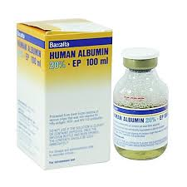
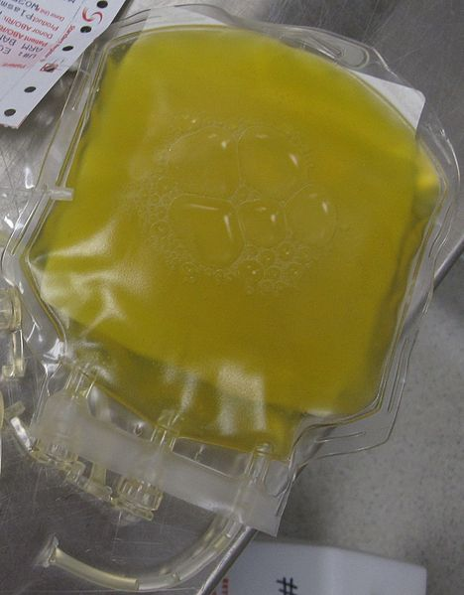
Μέση Καθημερινή Πρόσληψη Υγρών

Slide 14
Μαννιτόλη
Κρυσταλλική ουσία χαμηλού ΜΒ
IV γρήγορη κατανομή στον εξωκυττάριο χώρο
Δεν μεταβολίζεται από τον οργανισμό
Αποβάλλται από τους νεφρούς συμπαρασύροντας νερό
Ενδείκνυται σε οιδηματικές καταστάσεις (εγκεφαλικό οίδημα)
20% μαννιτόλη: 0,5 – 2gr/kgr ΣΒ
Σταδιακή μείωση (κίνδυνος επανεμφάνισης οιδήματος)

Slide 15
Κρυσταλλοειδή ή κολλοειδή
Η επιλογή κρυσταλλοειδών ή κολλοειδών διαλυμάτων ποικίλλει ανάλογα με την βαρύτητα και το είδος των απωλειών.
Αρχικά σημαντικό ρόλο παίζει η αποκατάσταση του ενδαγγειακού όγκου.
Η επικρατούσα άποψη είναι ότι η αντιμετώπιση πρέπει να ξεκινά με την χορήγηση ισότονου διαλύματος.
Το διάλυμα Ringers είναι το υγρό επιλογής.

Slide 16
Προβλήματα κατά τη χορήγηση των διαλυμάτων
Αλλεργικές αντιδράσεις: Δεν προκαλούν τα κρυσταλλοειδή
Διαταραχές πήξης λόγω αραίωσης ή διαταραχής των παραγόντων πήξης :
Τα κρυσταλλοειδή προκαλούν αιμοαραίωση.
Η αλβουμίνη έχει λίγες αρνητικές επιδράσεις (παρεμπόδιση της συγκέντρωσης αιμοπεταλίων και ενίσχυση της δράσης της αντιθρομβίνης στον παράγοντα Xa).
Πιο ασφαλή τα διαλύματα μέσου ή χαμηλού ΜΒ .

Slide 17
Προβλήματα κατά τη χορήγηση των διαλυμάτων
Οίδημα ιστών λόγω φλεβικής στάσης, αγγειοδιαστολή αρτηριολίων με ταυτόχρονη φλεβική αγγειοσύσπαση, αυξημένη διαπερατότητα ενδοθηλίου
Σε πολυτραυματίες η αλβουμίνη προκαλεί διάμεσο οίδημα
Τα κρυσταλλοειδή δεν έχουν νεφροτοξικές ιδιότητες

Slide 18
Συμπέρασμα
Η χρήση κολλοειδών και κρυσταλλοειδών εξαρτάται από το μέγεθος και το είδος της απώλειας
Τα κολλοειδή προκαλούν μεγαλύτερη έκπτυξη όγκου πλάσματος
Η ανάνηψη με κολλοειδή δεν συνοδεύεται από υψηλότερη επιβίωση
Το κόστος της ανάνηψης με κολλοειδή είναι 3 φορές υψηλότερο

